Slide 1
תור עדיפות
וערמות
שולמית יצחקי
0534194495

Slide 2
תור עדיפויות Priority Queue) ) הוא הכללה של תור רגיל. ההבדל העיקרי הוא שבמקום שאיברים ייצאו לפי הסדר שבו נכנסו FIFO - First-In, First-Out), ) בתור עדיפויות לכל איבר יש עדיפות, והאיברים יוצאים לפי סדר העדיפויות שלהם.
ככלל, האיבר בעל העדיפות הגבוהה ביותר הוא זה שייצא ראשון מהתור. אם לשני איברים יש אותה עדיפות, סדר היציאה ביניהם יכול להיות שרירותי או נקבע לפי סדר הכניסה שלהם (תלוי במימוש הספציפי).
שולמית יצחקי
0534194495

Slide 3
תור עדיפויות Priority Queue))
הוא מבנה נתונים (Data Structure) שבו כל איבר מקבל עדיפות Priority). ) בניגוד לתור רגיל שבו האיברים יוצאים בסדר שבו נכנסו (FIFO), בתור עדיפויות האיבר עם העדיפות הגבוהה ביותר יוצא ראשון.
שולמית יצחקי
0534194495

Slide 4
✦ שימושים בתור עדיפויות
מערכות הפעלה – ניהול תהליכיםProcesses) ) לפי עדיפות.
אלגוריתמים – כמו אלגוריתם דייקסטרא לחישוב המסלול הקצר ביותר.
מערכות ניהול משימות – לדוגמה: הדפסת מסמכים לפי דחיפות.
תכנון תורים בבתי חולים / שירות לקוחות – טיפול קודם בלקוחות דחופים יותר.
שולמית יצחקי
0534194495

Slide 5
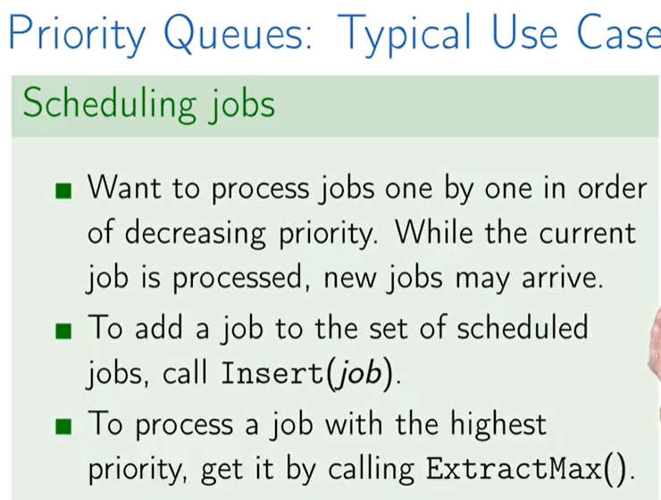
שולמית יצחקי
0534194495

Slide 6
המטרה: רוצים לעבד משימות ("ג'ובים") אחת אחרי השנייה לפי סדר עדיפות יורד. כלומר, קודם את המשימה עם העדיפות הגבוהה ביותר, אחר כך את הבאה בתור וכן הלאה.
הוספת משימה חדשה: כדי להוסיף משימה חדשה לקבוצת המשימות המתוזמנות, קוראים לפעולה Insert(job). תור העדיפויות ידאג למקם את המשימה החדשה במקום הנכון לפי העדיפות שלה.
עיבוד המשימה בעלת העדיפות הגבוהה ביותר: כדי לקבל את המשימה עם העדיפות הכי גבוהה ולעבד אותה, קוראים לפעולה ExtractMax(). פעולה זו מחזירה את המשימה עם העדיפות הגבוהה ביותר וגם מסירה אותה מתור העדיפויות.
שולמית יצחקי
0534194495

Slide 7
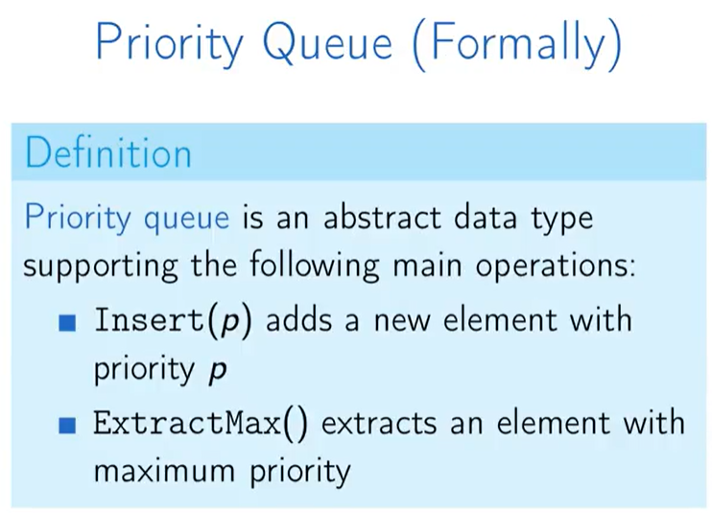
שולמית יצחקי
0534194495

Slide 8
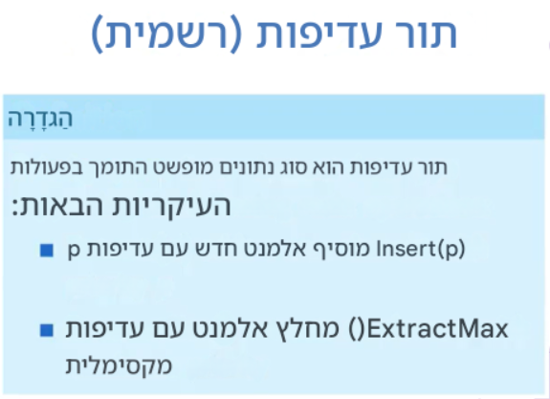
שולמית יצחקי
0534194495

Slide 9
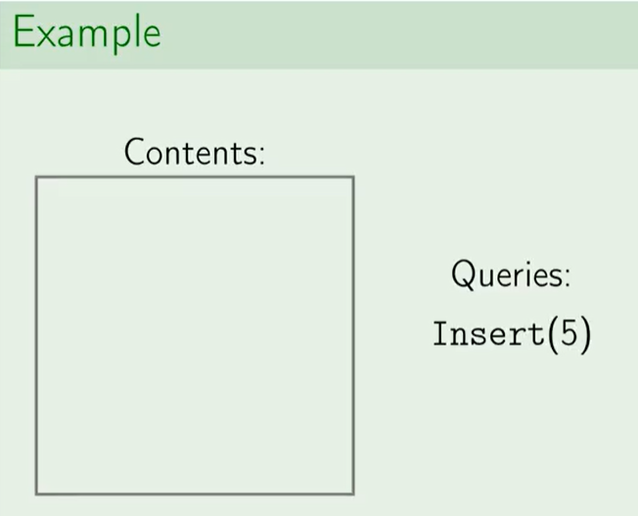
שולמית יצחקי
0534194495

Slide 10
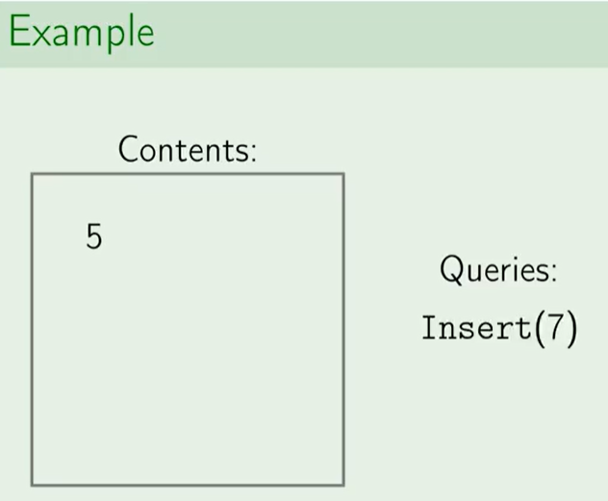
שולמית יצחקי
0534194495

Slide 11
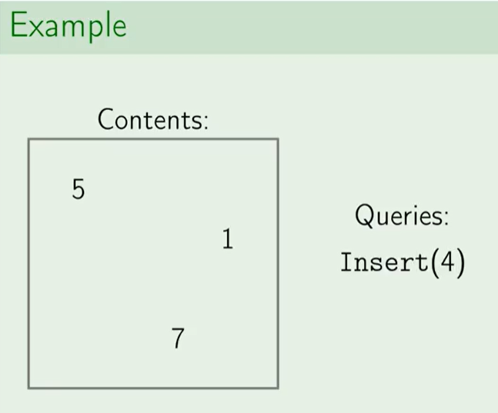
שולמית יצחקי
0534194495

Slide 12
כעת יצרנו איזה שהוא מבנה נתונים שיש בו את כל מה שהכנסנו על כל אחד כתוב את רמת הקדימות שלו
שולמית יצחקי
0534194495

Slide 13
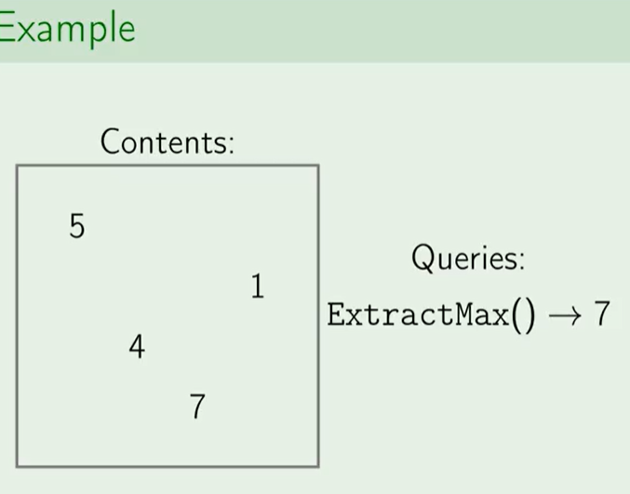
שולמית יצחקי
0534194495

Slide 14
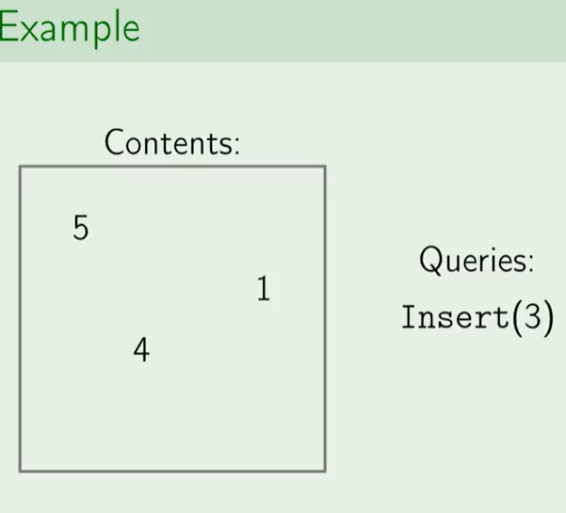
שולמית יצחקי
0534194495

Slide 15
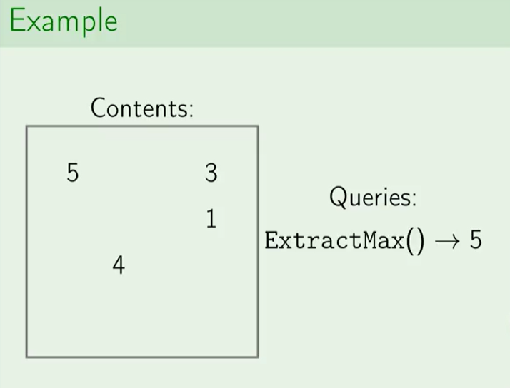
שולמית יצחקי
0534194495

Slide 16
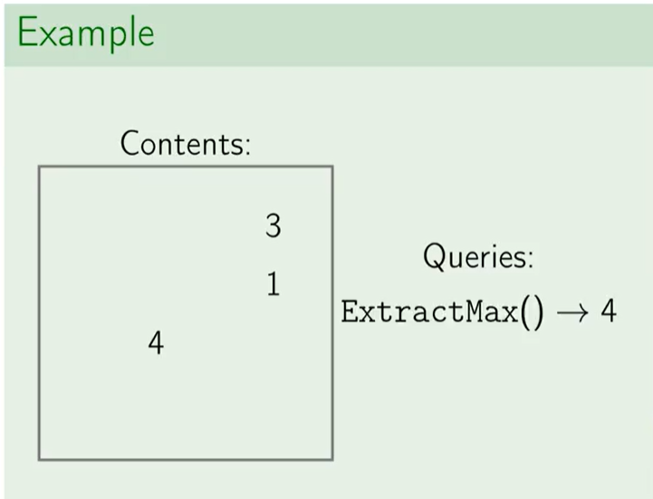
שולמית יצחקי
0534194495

Slide 17
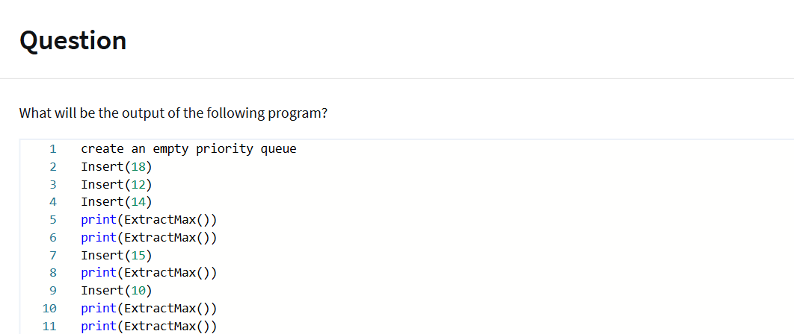
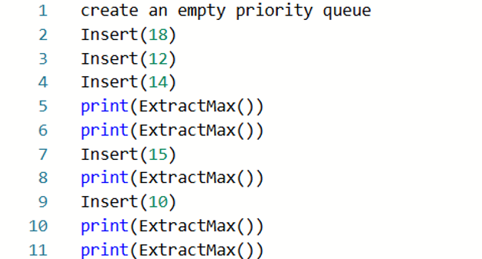
שולמית יצחקי
0534194495

Slide 18
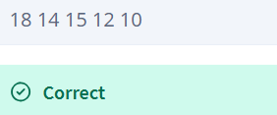

Slide 19
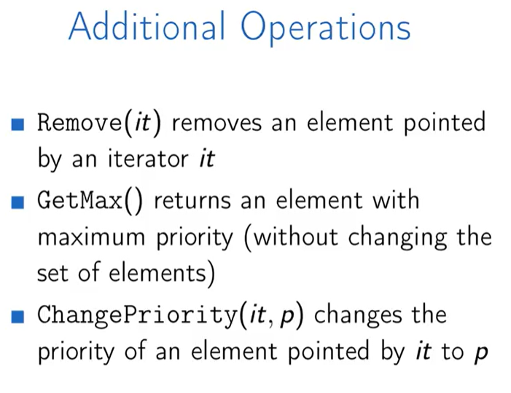
שולמית יצחקי
0534194495

Slide 20
פונקציות נוספות שניתן להפעיל על תור קדימויות: remove(X) להסיר מהתור את האיבר X. getMax() מחזיר את האיבר בעל ערך קדימות המקסימלי (הפונקציה מחזירה ולא מוציאה אותו מהמבנה נתונים) changePriority(X,p) משנה את האיבר X לקדימות P.
שולמית יצחקי
0534194495

Slide 21
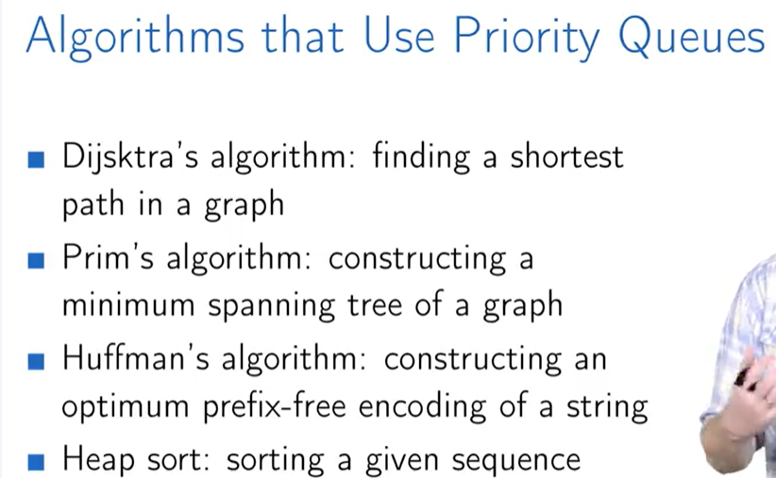

שולמית יצחקי
0534194495

Slide 22
מימוש תור קדימות
שולמית יצחקי
0534194495

Slide 23
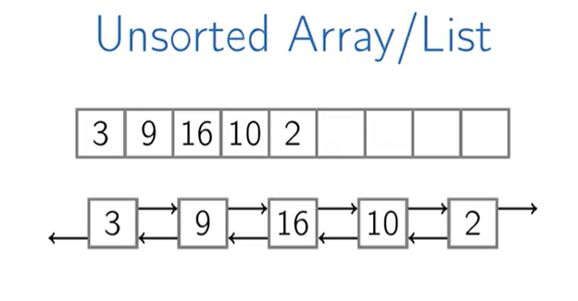
מימוש בעזרת מערך או רשימה מקושרת:
שולמית יצחקי
0534194495

Slide 24
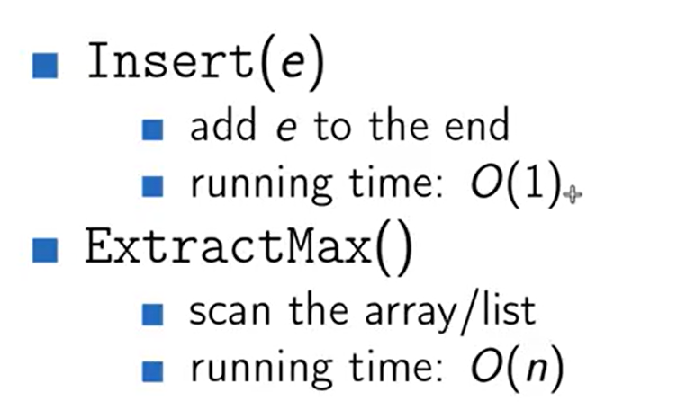
במערך או רשימה ייקח: הכנסה: O1אבל בהוצאה נצטרך לעבור על כל האיברים כדי לחפש את המקסימלי וזה ייקח On
שולמית יצחקי
0534194495

Slide 25
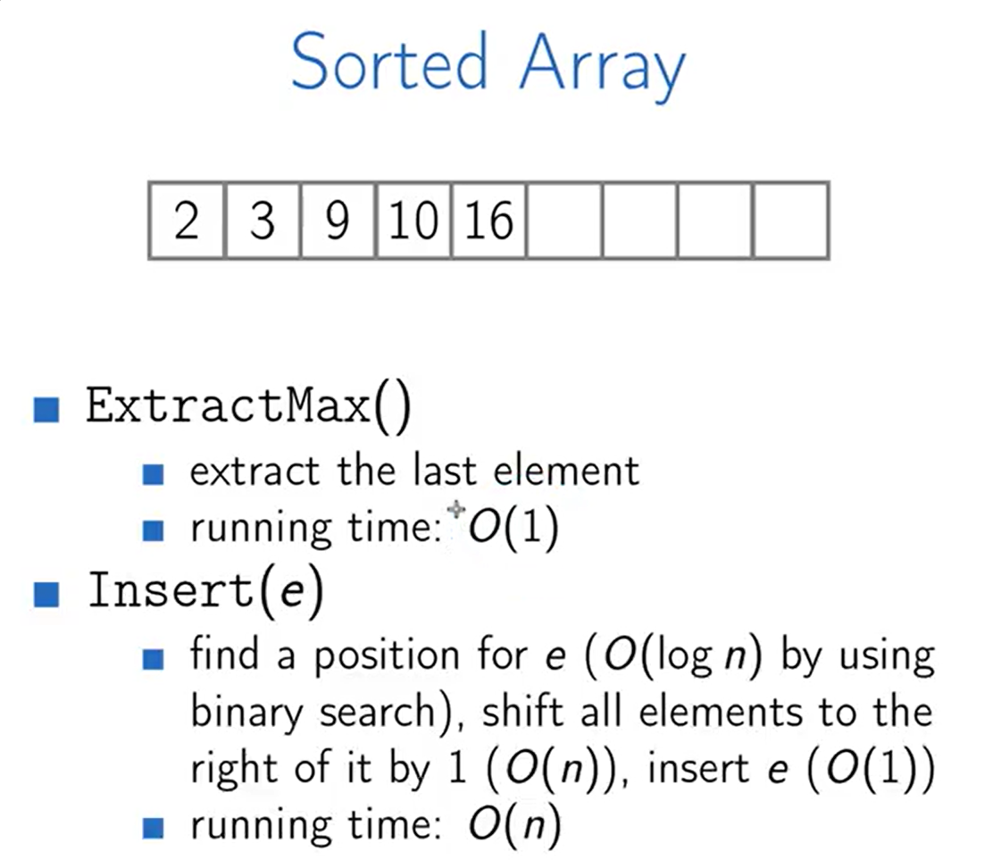
מערך ממוין
שולמית יצחקי
0534194495

Slide 26
מערך ממוין
הוצאה:O1 כי בכל פעם הוצאנו מהסוף
הכנסה: עד שנימצא את המקום שאליו נכניס את e –חיפוש בינארי log(n) ועד נצטרך להעביר את כל האיברים שאחריו ע"מ לתת מקום לאיבר הנוכחי וזה ייקח On
שולמית יצחקי
0534194495

Slide 27
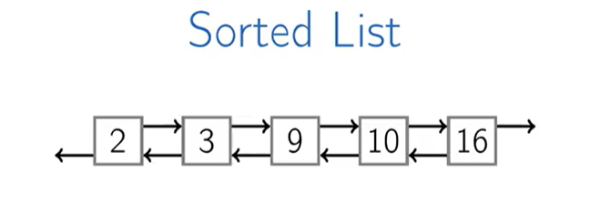
רשימה מקושרת ממוינת
שולמית יצחקי
0534194495

Slide 28
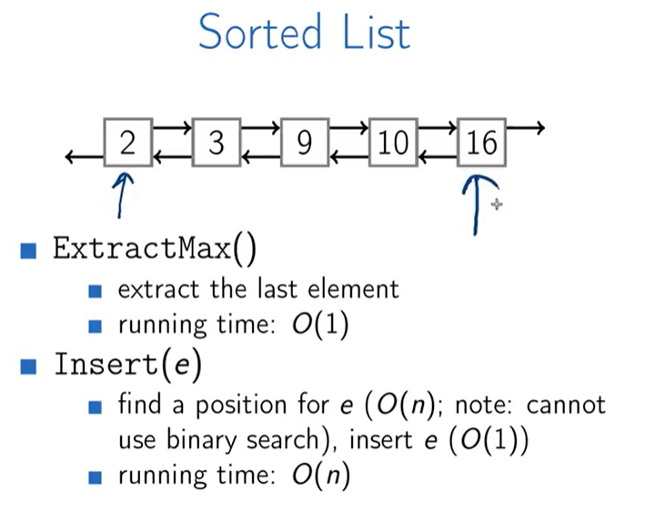
רשימה מקושרת ממוינת
שולמית יצחקי
0534194495

Slide 29
רשימה מקושרת דו כיוונית עם זנב ממוינת:
הוצאת המקסימום: O1 נוציא את האיבר האחרון ונשנה את הזנב לאחר לפני.(מדובר ברשימה דו כיוונית שניתן ללכת אחורה בO1.
הכנסה: כדי להכניס לרשימה ממוינת נצטרך למצוא את המיקום שבו נשים את האיבר הנוכחי וזה ייקח On.
שולמית יצחקי
0534194495

Slide 30
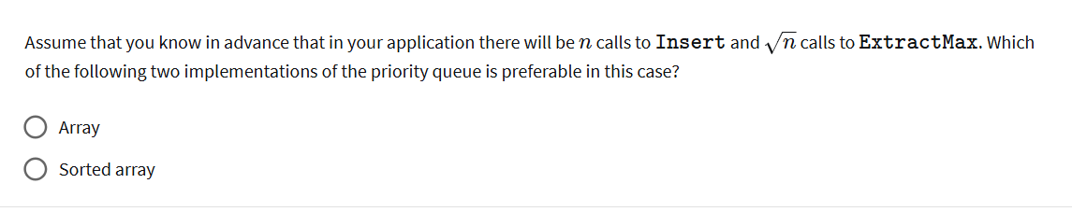
שאלה:
שולמית יצחקי
0534194495

Slide 31
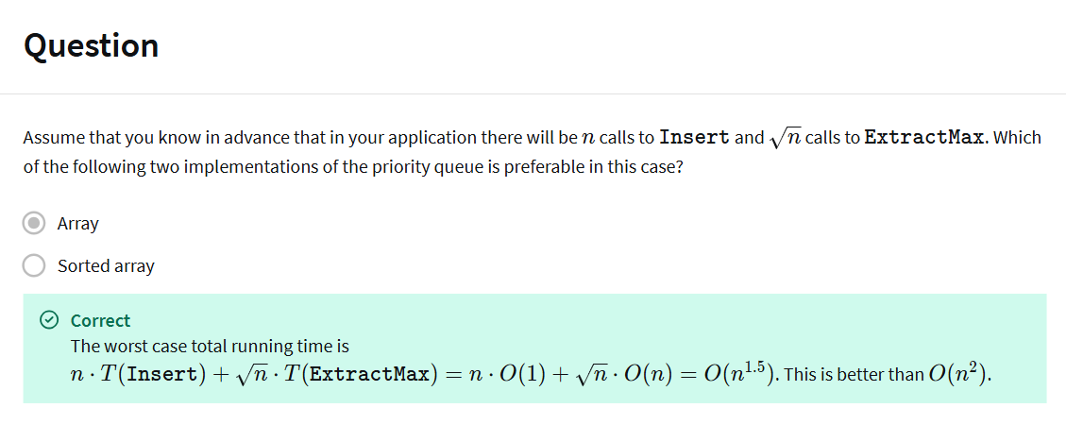
שולמית יצחקי
0534194495

Slide 32
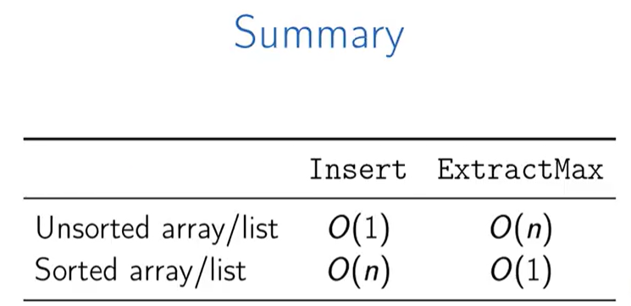
שולמית יצחקי
0534194495

Slide 33
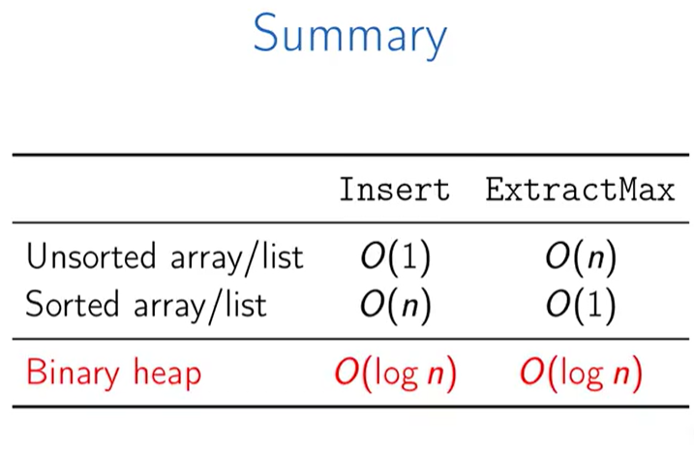
שולמית יצחקי
0534194495

Slide 34
רעיון נוסף:
ערימה-heap
שולמית יצחקי
0534194495

Slide 35
מהו ערימה?
עץ בינארי מלא-שלכל צומת יש 2 בנים חוץ מהשורה האחרונה או חלק רצוף מהצד הימני בלבד- אין שום בנים
שולמית יצחקי
0534194495

Slide 36
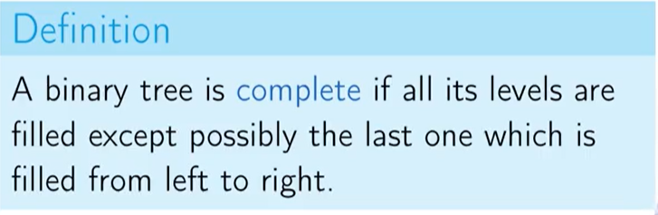
הגדרה עץ בינארי
שולמית יצחקי
0534194495

Slide 37
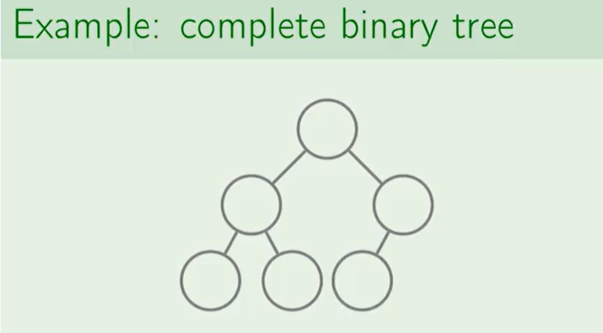
בדוגמא זו
שולמית יצחקי
0534194495

Slide 38
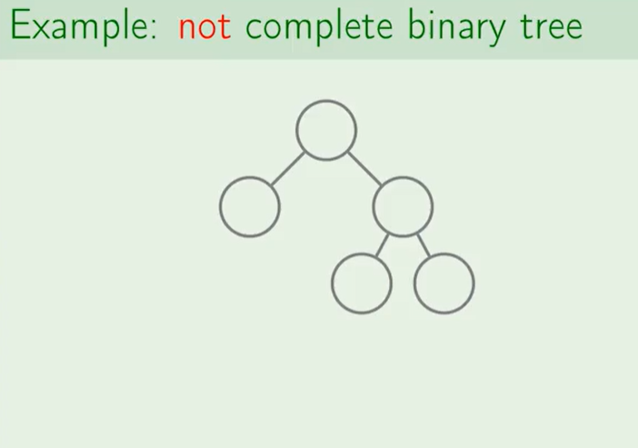
מהו ערימה?
עץ בינארי מלא-שלכל צומת יש 2 בנים חוץ מהשורה האחרונה או חצי מהצד השמאלי - אין שום בנים
שולמית יצחקי
0534194495

Slide 39
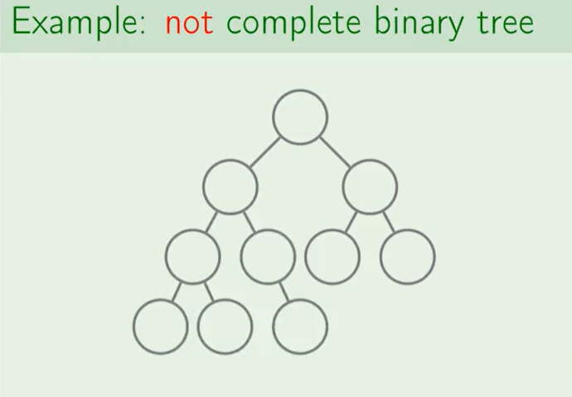
מהו ערימה?
עץ בינארי מלא-שלכל צומת יש 2 בנים חוץ מהשורה האחרונה או חצי מהצד השמאלי - אין שום בנים
שולמית יצחקי
0534194495

Slide 40
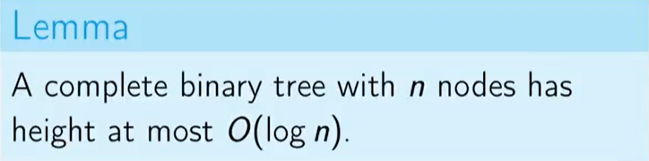
שולמית יצחקי
0534194495

Slide 41
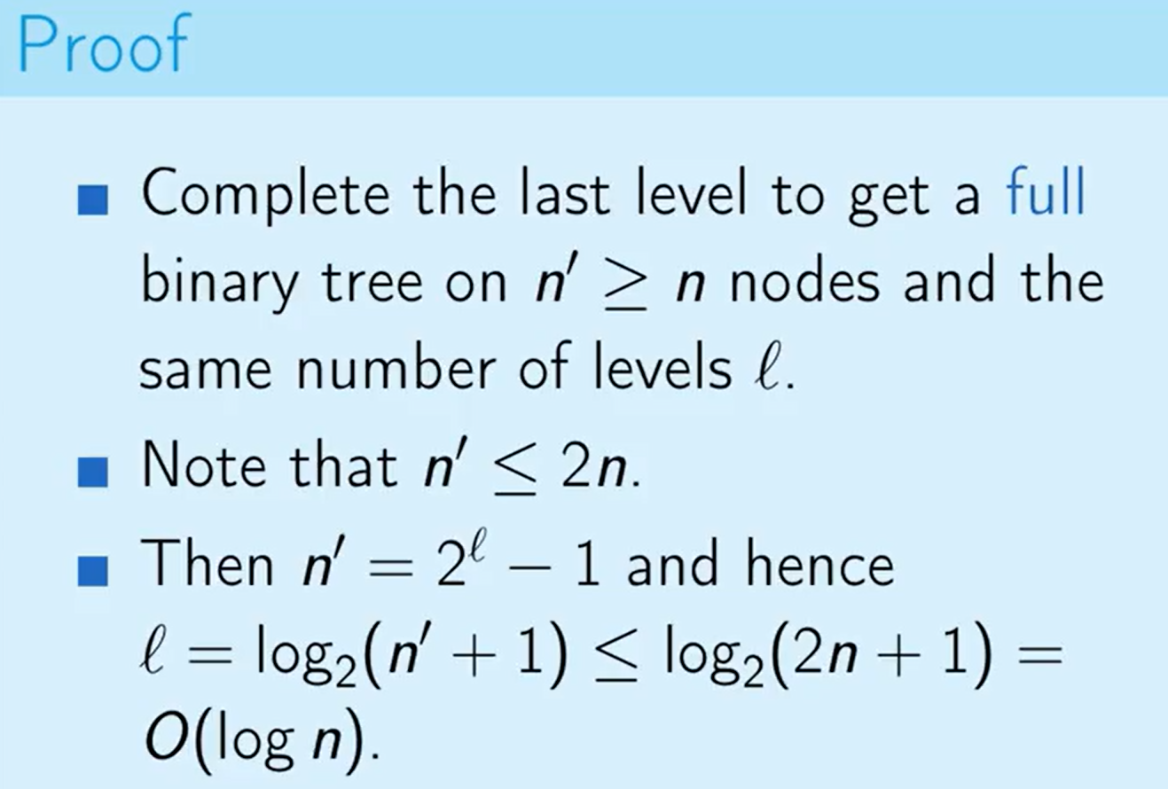
מהו ערימה?
עץ בינארי מלא-שלכל צומת יש 2 בנים חוץ מהשורה האחרונה או חצי מהצד השמאלי - אין שום בנים
שולמית יצחקי
0534194495

Slide 42
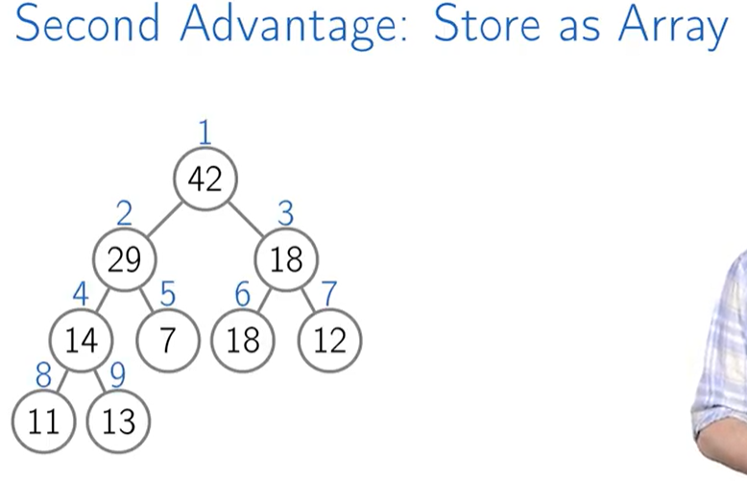

אפשרות נוספת לאחסן ערימה:
מערך.
שולמית יצחקי
0534194495

Slide 43
אפשרות נוספת לאחסן ערימה:
מערך.
הרי אם נשים לב ניתן למספר את הצמתים כך שהשורש יהיה מספר 1 הבן השמאלי 2 הבן הימני 3 הנכד השמאלי של הבן השאלי והבן הימני של הבן השמאלי 5 וכו'
שולמית יצחקי
0534194495

Slide 44
אפשרות נוספת לאחסן ערימה:
מערך.
וכך ניתן לשים אותם במערך כך שהשורש יהיה במקום ה1 והבן השמאלי-אם קיים נשים אותו ב2 ואם לא נשים ב2 null וכך הבן הימני.
אם לא קיים 'נשמור' לו מקום ולכל צאצאיו.
שולמית יצחקי
0534194495

Slide 45
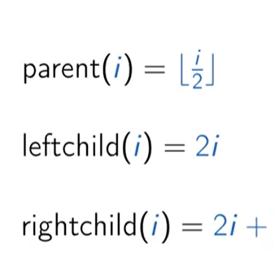
לגשת לאבא של צומת i במערך נחשב
לגשת לבן השמאלי של i במערך נחשב
לגשת לבן הימני של i במערך נחשב
1
שולמית יצחקי
0534194495

Slide 46
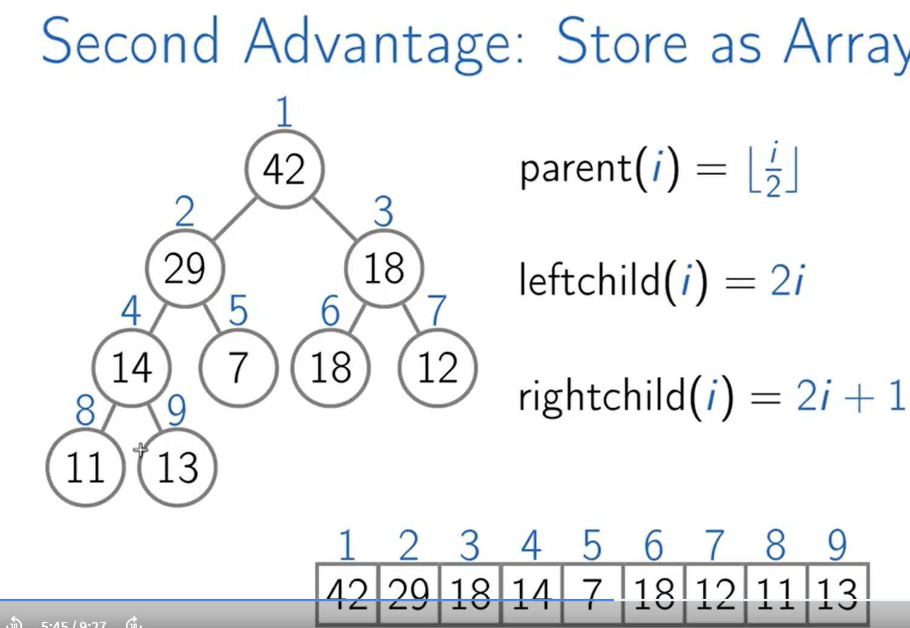
אפשרות נוספת לאחסן ערימה:
מערך.
שולמית יצחקי
0534194495

Slide 47
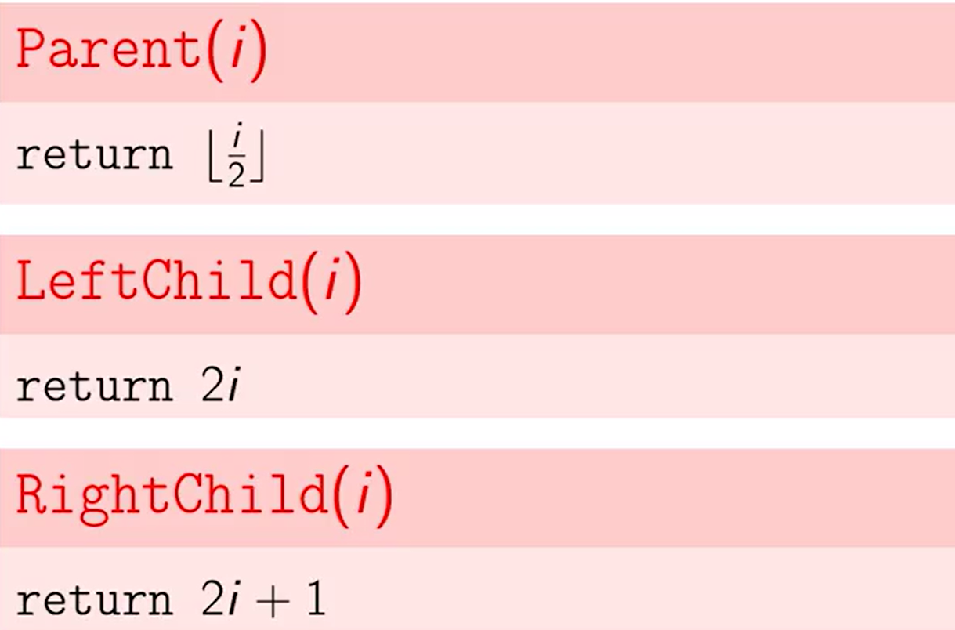
קוד לערמה במערך
שולמית יצחקי
0534194495

Slide 48
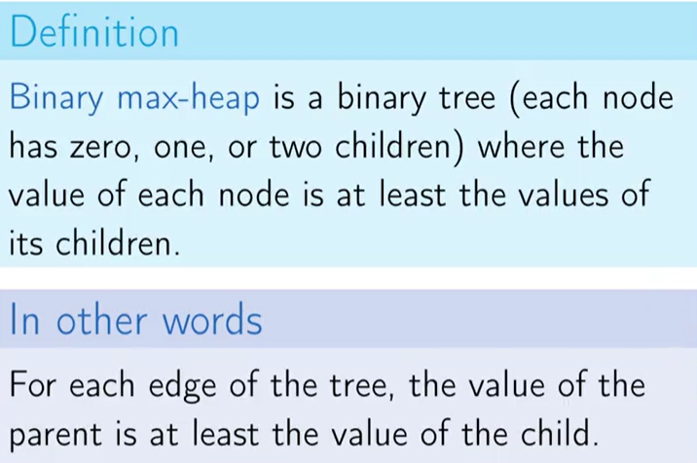
ערמת מקסימוםBinary max_heap-
שולמית יצחקי
0534194495

Slide 49
ערמת מקסימוםBinary max_heap-
ערמת מקסימום הינה עץ בינארי מלא שערך כל צומת גדול מכל בניו וצאצאיו.
וגם הבן גדול מכל הצאצאים שלו.
שולמית יצחקי
0534194495

Slide 50
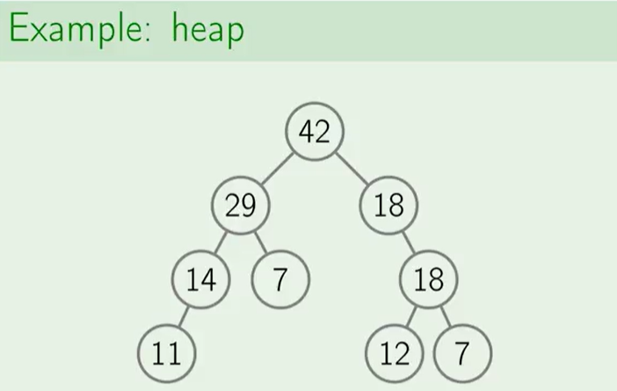
לדוג'
שולמית יצחקי
0534194495

Slide 51
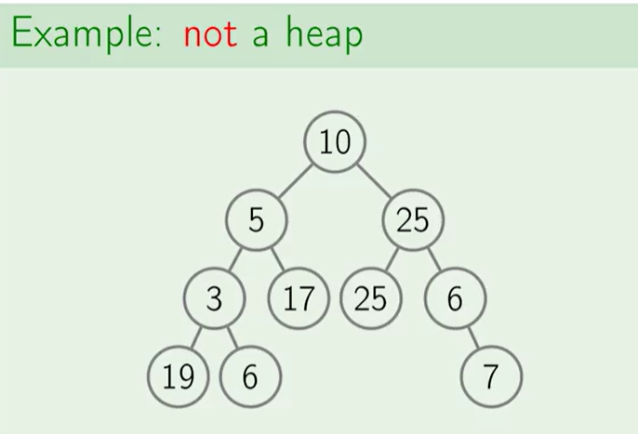
לדוג'
שולמית יצחקי
0534194495

Slide 52
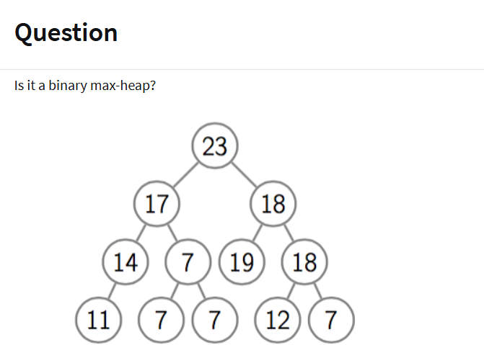
שאלה
שולמית יצחקי
0534194495

Slide 53
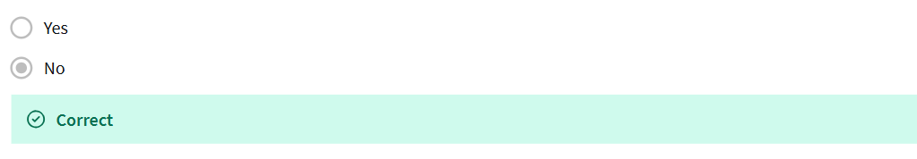
תשובה
שולמית יצחקי
0534194495

Slide 54
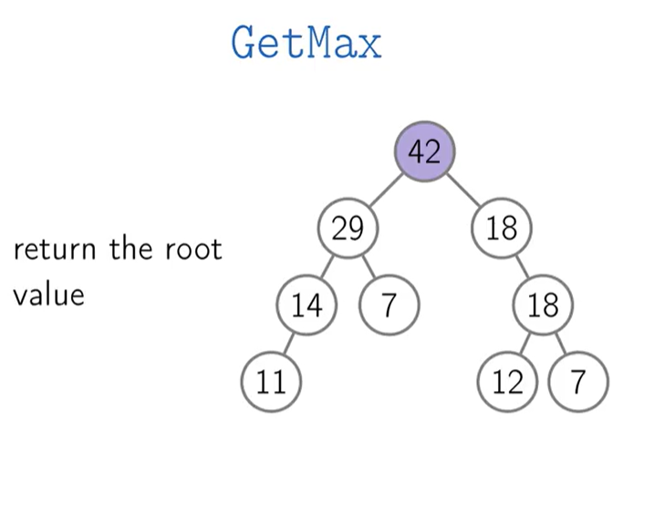
הפונקציה הזו תיקח O1.
כי רק החזרנו את השורש
שולמית יצחקי
0534194495

Slide 55
הכנסה לעץ מקסימום (או מינימום)
שולמית יצחקי
0534194495

Slide 56
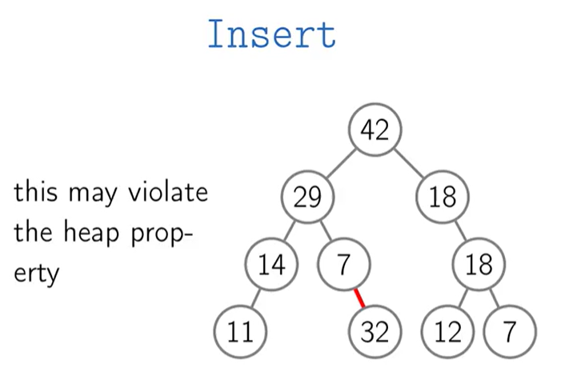
הכנסה תיקח יותר כי צריך לבדוק אם הכנסנו לפי הכללים שכל צומת גדולה מהבנים
שולמית יצחקי
0534194495

Slide 57
אם מכניסים לבנים ההכנסה תיקח O1.
שולמית יצחקי
0534194495

Slide 58
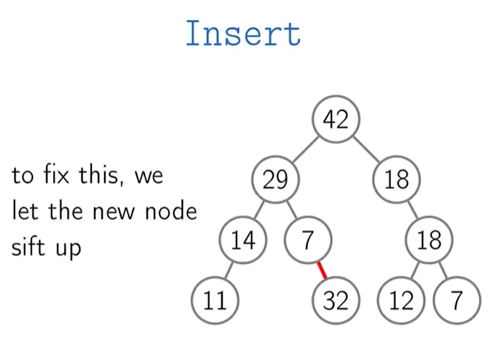
ואז נצטרך לתקן את העץ ע"י sift up
שולמית יצחקי
0534194495

Slide 59
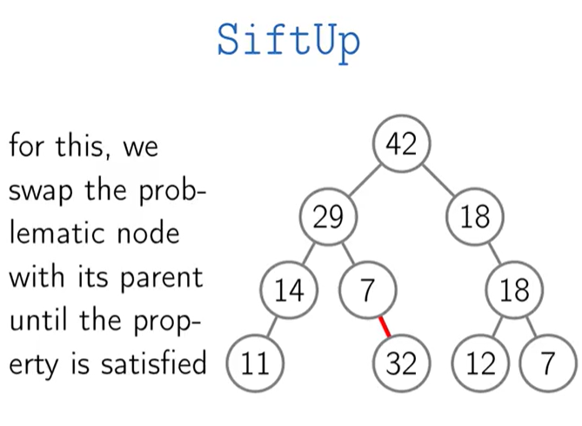
Sift up
שולמית יצחקי
0534194495

Slide 60
Sift up
Sift up בכל פעם נבדוק אם הצומת שהכנסנו גדול מאביו אם לא סימן שהגענו לעץ מקסימלי תקין. אבל אם הבן גדול מאביו נחליף את הבן עם האב.
ונמשיך לשאול על האב החדש כך עד שהצומת שהכנסנו תגיעה למקום הרצוי.
שולמית יצחקי
0534194495

Slide 61
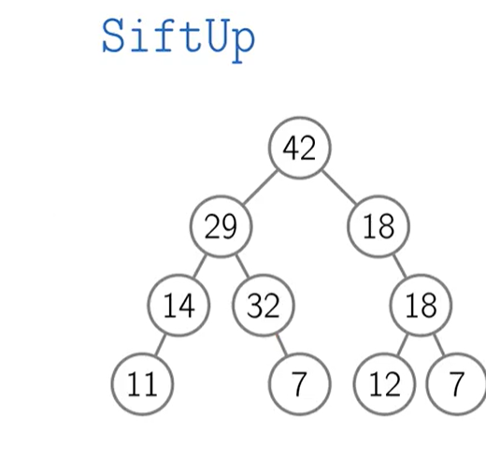
Sift up לאחר ביצוע 1 נקבל את העץ הבא:
שולמית יצחקי
0534194495

Slide 62
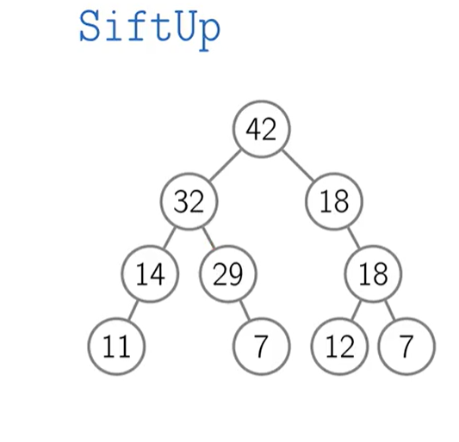
Sift up לאחר ביצוע 2 נקבל את העץ הבא:
שולמית יצחקי
0534194495

Slide 63
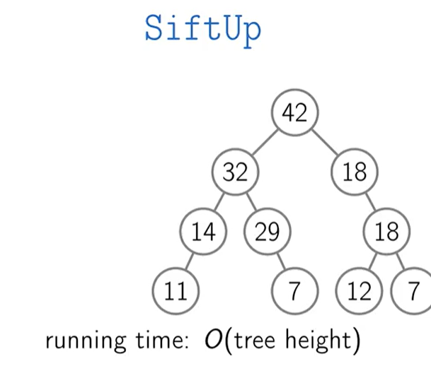
Sift up
שולמית יצחקי
0534194495

Slide 64
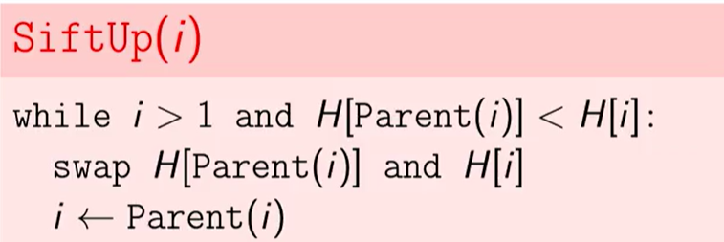
Sift up
שולמית יצחקי
0534194495

Slide 65
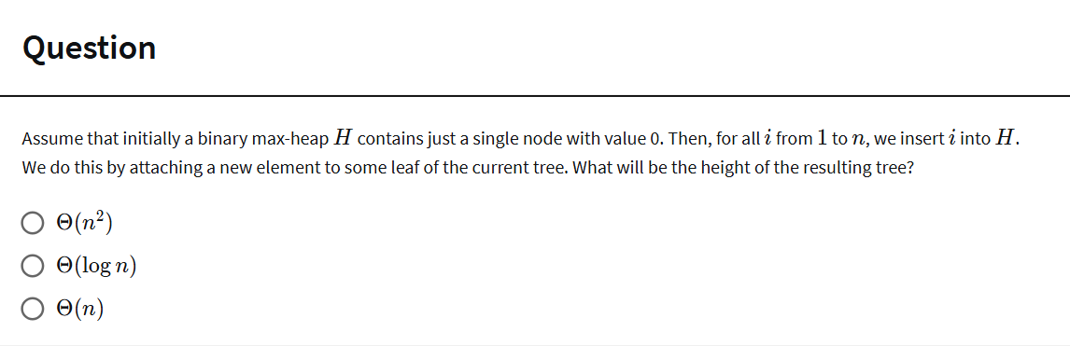
שאלה
שולמית יצחקי
0534194495

Slide 66
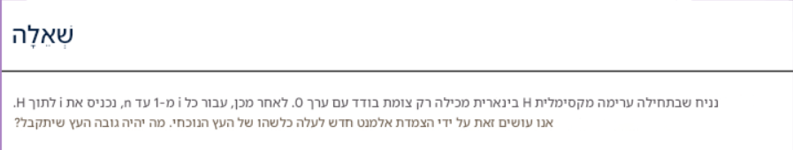
שאלה
שולמית יצחקי
0534194495

Slide 67
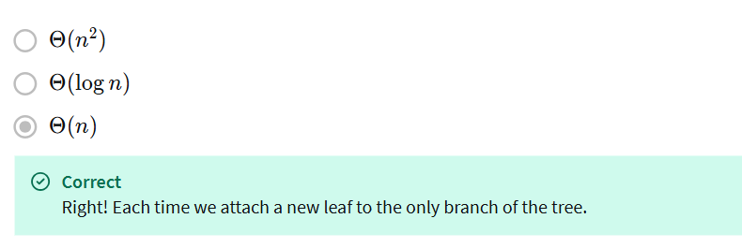
תשובה
שולמית יצחקי
0534194495

Slide 68
הוצאת האיבר המקסימלי בעץ מקסימום (או מינימום)
שולמית יצחקי
0534194495

Slide 69

להוצאת המקסימום נוציא את הroot ונחליף אותו עם עלה כלו' נשים עלה בשורש
שולמית יצחקי
0534194495

Slide 70

החלפת המקסימום עם עלה תיקח O1.
שולמית יצחקי
0534194495

Slide 71
ואז נצטרך לתקן את העץ
שולמית יצחקי
0534194495

Slide 72

Sift down
שולמית יצחקי
0534194495

Slide 73
Sift down
Sift down בכל פעם נבדוק אם הצומת שהכנסנו קטן מבנו אם לא סימן שהגענו לעץ מקסימלי תקין. אבל אם האב קטן מבנו נחליף את הבן עם האב.
ונמשיך לשאול על הבן החדש כך עד שהעלה שהכנסנו יגיע למקום הרצוי.
שולמית יצחקי
0534194495

Slide 74

Sift down
שולמית יצחקי
0534194495

Slide 75


זהו העץ המקורי לפני ההוצאה
כשהתבקשנו להוציא- הוצאנו את השורש ושמנו עלה
שולמית יצחקי
0534194495

Slide 76


וכעת נשאר לתקן- הפעלנו sift down
ועוד אחד
שולמית יצחקי
0534194495

Slide 77

וקבלנו עץ המקיים את התכונות של עץ מקסימום
שולמית יצחקי
0534194495

Slide 78
נשים לב:
בכל פעם נבדוק אם יש בן אחד גדול מהעלה- נחליף עם הבן הגדול
אך אם שני הבנים גדולים מהעלה נעלה את הגדול משניהם כלו' בכל המקרים לאחר שנראה שצריך להחליף העלה יתחלף עם הבן הגדול ביותר.

Slide 79

שולמית יצחקי
0534194495

Slide 80

שולמית יצחקי
0534194495

Slide 81

שאלה
שולמית יצחקי
0534194495

Slide 82

לדו' ניקח את הצומת 12 ונחליף לקדימות 35
שולמית יצחקי
0534194495

Slide 83

ייווצר לנו העץ הבא:
שולמית יצחקי
0534194495

Slide 84

יכול להיות בעיות גם מעליו וגם מתחתיו.
ולכן נבדוק את שני הצדדים.
מתי נבדוק מעליו?
כאשר הכנסנו ערך גדול יותר מהערך הקיים.
ומתי נבדוק מתחתיו?
כאשר הקטנו את הערך נבדוק מתחתיו.
שולמית יצחקי
0534194495

Slide 85
אם הבן גדול מהאב נעשה sift up
שולמית יצחקי
0534194495

Slide 86

לאחר שבצענו Sift up פעם אחת העץ יראה וכך:
ונמשיך לבדוק.
שולמית יצחקי
0534194495

Slide 87

לאחר שבצענו Sift up שני פעמים העץ יראה וכך:
ונמשיך לבדוק.
שולמית יצחקי
0534194495

Slide 88
בדקנו וראינו שהוא במקום גם מעליו וגם מתחתיו –אז סיימנו.
שולמית יצחקי
0534194495

Slide 89

פונקציית remove מסירה צומת מהעץ.
שולמית יצחקי
0534194495

Slide 90
פונקציית remove מסירה צומת מהעץ.
שולמית יצחקי
0534194495

Slide 91

פונקציית remove מסירה צומת מהעץ.
שולמית יצחקי
0534194495

Slide 92
פונקציית remove מסירה צומת מהעץ.
נשנה את ערכו לאין סוף או למספר הגדול ביותר(השורש+1) ובכך הוא יעלה לשורש בהכרח לאחר מכן נוציא את השורש ע"י פונקצית extract_max().
שולמית יצחקי
0534194495

Slide 93

לדוד' נמחק את 18 נפעיל remove(18);
שולמית יצחקי
0534194495

Slide 94

נשים ב18 אין סוף ∞
שולמית יצחקי
0534194495

Slide 95

ונעלה אותו ע"י sift up
שולמית יצחקי
0534194495

Slide 96

נראה שעדיין קיימת בעיה ונעשה שובsift up
שולמית יצחקי
0534194495

Slide 97

נראה שעדיין קיימת בעיה ונעשה שובsift up
שולמית יצחקי
0534194495

Slide 98

עכשיו הגענו לשורש ונוכל למחוק אותו כמו שמוחקים את המקסימלי
שולמית יצחקי
0534194495

Slide 99

לקחנו איזשהו עלה,
שמנו בשורש.
וכעת 'נתקן' את העץ שיהיה מקסימלי
שולמית יצחקי
0534194495

Slide 100

נוריד את העלה למטה ע"י sift_down
שולמית יצחקי
0534194495

Slide 101
כך נעשה עד שיהיה במקומו.
שולמית יצחקי
0534194495

Slide 102


כך נעשה עד שיהיה במקומו
נוריד את העלה למטה ע"י sift_down
שולמית יצחקי
0534194495

Slide 103

זמן ריצה:
פעמיים גובה העץ:
1. לשנות את הקדימות
2. למחוק את המקסימום
שולמית יצחקי
0534194495

Slide 104
זמן ריצה:
פעמיים גובה העץ:
1. לשנות את הקדימות
2. למחוק את המקסימום
שולמית יצחקי
0534194495

Slide 105

זמן ריצה:
פעמיים גובה העץ:
1. לשנות את הקדימות
2. למחוק את המקסימום
שולמית יצחקי
0534194495

Slide 106
נשים לב
ככל שהעץ יותר 'רדוד' הזמן ריצה טוב יותר
אם העץ גדל יותר לרוחב ופחות לאורך ז"א שהעץ יותר מלא הגובה יקטן ובכך גם הזמן ריצה.
שולמית יצחקי
0534194495

Slide 107
נשים לב
ככל שהעץ יותר 'רדוד' הזמן ריצה טוב יותר
אם העץ גדל יותר לרוחב ופחות לאורך ז"א שהעץ יותר מלא הגובה יקטן ובכך גם הזמן ריצה.
ולכן ערמה יהיה המבנה נתונים הטוב ביותר
כי הגובה שלה הוא המינימלי.
שולמית יצחקי
0534194495

Slide 108
הכנסה לערמה
שולמית יצחקי
0534194495

Slide 109

הכנסה
שולמית יצחקי
0534194495

Slide 110
מחיקת המקסימום בערמה
שולמית יצחקי
0534194495

Slide 111

שולמית יצחקי
0534194495

Slide 112
מחיקת איבר כלשהו בערמה
שולמית יצחקי
0534194495

Slide 113

קוד:
שולמית יצחקי
0534194495

Slide 114
שינוי קדימות של איבר כלשהו בערמה
שולמית יצחקי
0534194495

Slide 115

קוד:
שולמית יצחקי
0534194495

Slide 116

זמן ריצה:
פעמיים גובה העץ:
1. לשנות את הקדימות
2. למחוק את המקסימום
שולמית יצחקי
0534194495

Slide 117

זמן ריצה:
פעמיים גובה העץ:
1. לשנות את הקדימות
2. למחוק את המקסימום
שולמית יצחקי
0534194495

Slide 118
נבדיל בין size לmaxSize כאשר size זה מספר העלים שיש עכשיו בעץ ו maxSize זה מספר העלים המקסימלי שניתן להוסיף בעץ מבלי לשנות את גובהו כלו' בלי להוסיף עוד שכבה.
שולמית יצחקי
0534194495

Slide 119

שולמית יצחקי
0534194495

Slide 120

קוד:
שולמית יצחקי
0534194495

Slide 121
מיונים בתור קדימויות
שולמית יצחקי
0534194495

Slide 122
מיונים בתור קדימויות
איך ניתן למיין תוך שימוש בתור קדימות?
שולמית יצחקי
0534194495

Slide 123
מיונים בתור קדימויות
נכניס את כל האיברים שנרצה למיין לערמה ובכל פעם ניקח את האיבר הגדול עד שתיגמר הערמה
שולמית יצחקי
0534194495

Slide 124

מיונים בתור קדימויות
שולמית יצחקי
0534194495

Slide 125

מיונים בתור קדימויות
שולמית יצחקי
0534194495

Slide 126
מיונים בתור קדימויות
בתור קדימויות ניתן למיין בOn*log(n) וזהו המיון האופטימלי.
(הוכחנו שא"א למיין בפחות).
המיון דומה למיון בחירה ובו אנו לוקחים בכל פעם את הגדול ביותר אך במערך ייקח On ובערמה ייקח Olog(n) .
המיון לא מתחשב במקום כי משתמש במקום נוסף-n.
שולמית יצחקי
0534194495

Slide 127
בנית ערמה
שולמית יצחקי
0534194495

Slide 128
ניתן לבנות ערמה כמו מיון הכנסה:
עוברים על כל המערך ומכניסים אותו לערמה ע"י פעולת insert()
זמן ריצה On*log(n).
שולמית יצחקי
0534194495

Slide 129

אפשרות נוספת:
שולמית יצחקי
0534194495

Slide 130
אפשרות נוספת:
זמן ריצה במקרה זה:On
שולמית יצחקי
0534194495

Slide 131

כאשר בונים ערימה ממערך לא ממוין, האלגוריתם המקובל הוא heapify" " מלמטה למעלה. כלומר, מתחילים מהאיבר הלא-עלה האחרון, ועוברים אחורה, מבצעים sift down על כל איבר.
שולמית יצחקי
0534194495

Slide 132

אפשרות נוספת:
שולמית יצחקי
0534194495

Slide 133

אפשרות נוספת למיון:
לא משתמשת במקום נוסף
שולמית יצחקי
0534194495

Slide 134
אפשרות נוספת למיון:
בכל פעם החלפנו את הראשון את האחרון, הגדרנו שהגודל קטן ב1 כי עכשיו הגדול נמצא בסוף והורדנו את מי שבשורש למקומו.
שולמית יצחקי
0534194495

Slide 135
תרגילים
תרגיל 1
מצא את האלמנט ה-Kth הגדול ביותר במערך לא ממוין.
ניתן לפתור באמצעותMin-Heap בגודל K.

Slide 136
תרגילים
פתרון תרגיל 1
נבנה Min-Heap עם k מספרים מהמערך.
אם ה-Heap קטן מ-k – פשוט נוסיף את המספר.
אם ה-Heap כבר בגודל k:
נבדוק: האם המספר החדש גדול מהקטן ביותר ב-Heap (כלומר heap.getMax())?
  אם כן – נוציא את הקטן ונכניס את הגדול במקומו.
  אם לא – נתעלם ממנו.
אחרי שעברנו על כל המערך – האיבר הכי קטן ב-Heap הוא בעצם ה-K הכי גדול במערך.

Slide 137
תרגילים
תרגיל 2
יש לך מערך של מקלות, כל מקל עם אורך מסוים. כל פעם מותר לך לחבר שני מקלות כלשהם, והעלות של החיבור היא סכום האורכים שלהם.
המקל החדש שנוצר חוזר למערך, וצריך להמשיך עד שיש מקל אחד. מהי העלות המינימלית הכוללת של כל החיבורים?

Slide 138
תרגילים
תרגיל 2
לדוגמה:
sticks = [2, 4, 3]
נחבר 2 + 3 = 5 (עלות 5)
אחר כך נחבר 5 + 4 = 9 (עלות 9)
סך הכול: 5 + 9 = 14

Slide 139
תרגילים
פתרון תרגיל 2
נשתמש ב-Min-Heap:
נהפוך את הרשימה ל-heap.
כל פעם נשלוף את שני המקלות הקצרים ביותר.
נחבר אותם ונוסיף את הסכום לעלות הכוללת.
נכניס את המקל החדש שנוצר חזרה ל-heap.
נמשיך עד שיש מקל אחד בלבד.

Slide 140
תרגילים
תרגיל 3
את מקבלת מערך של מספרים אחד אחרי השני. בכל שלב את צריכה לדעת את הממוצע (החציון – המספר האמצעי) של המספרים שהוזנו עד כה, בלי למיין כל פעם את כל הרשימה מחדש.

Slide 141
תרגילים
פתרון תרגיל 3
אנחנו נשתמש בשני ערמות:
Max-Heap (small)
Min-Heap (large)
ניצור מהמערך את שני הערמות
נוציא n/2מהאיברים

Slide 142
תרגילים
פתרון תרגיל 3
מבנה הנתונים: שני ערמות כל אחת בגודל חצי מהמערך
ניצור מהמערך את שני הערימות
Max-Heap (חצי שמאלי) – מחזיק את המספרים הקטנים יותר
Min-Heap (חצי ימני) – מחזיק את המספרים הגדולים יותר.
האלגוריתם:
בכל פעם שמגיע מספר חדש:
מכניסים אותו לערמה המתאימה (בהתאם לגודלו יחסית לחציון).
מאזנים את הערימות כך שההפרש בגודל ביניהן יהיה לכל היותר 1.
החציון יהיה:
  אם מספר אי-זוגי של איברים: ראש הערימה הגדולה יותר.
  אם זוגי: ממוצע של ראשי שתי הערימות.

Slide 143
תרגילים
תרגיל 4
יש לך מטריצה דו-ממדית שבה כל שורה ועמודה ממוינות בסדר עולה. את צריכה למצוא הכי קטן במטריצה. Kאת האלמנט ה-

Slide 144
תרגילים
תרגיל 4
matrix = [ [1, 5, 9],
[10, 11, 13],
[12, 13, 15] ]
k = 8
האלמנט ה-8 הכי קטן הוא 13.

Slide 145
תרגילים
פתרון תרגיל 4
אנחנו משתמשים ב-Min-Heap.
כל איבר ב-Heap הוא שלישייה מהצורה:
(value, row, col)
כלומר: ערך בתא, ומיקומו בשורה ועמודה.
גודל ה-Heap:
הגודל לא עולה על N – מספר השורות.
למה?
כי אנחנו מתחילים מהעמודה הראשונה בכל שורה (במקסימוםN שורות), ורק כאשר מוציאים איבר – מוסיפים את השכן שלו בעמודה הבאה באותה שורה.
כך אף פעם לא נדחוף יותר מאלמנט אחד מכל שורה בו-זמנית.

Slide 146
תרגילים
פתרון תרגיל 4
אנחנו נשתמש ב-Min-Heap כדי לשמור על האלמנטים הכי קטנים שעדיין לא עברנו עליהם.
נתחיל מהתאים הראשונים של כל שורה (עמודה 0).
בכל שלב נוציא את האלמנט הקטן ביותר מתוך ה- heap הראשון.
במקום האלמנט הזה, נדחוף את האלמנט הבא באותה שורה (אם קיים).
נחזור על זה K פעמים – האלמנט האחרון שיצא הוא ה- K הכי קטן.

Slide 147
תרגילים
תרגיל 5
מציאת המספר ה־ k הקטן ביותר שהוא מכפלה של 2, 3 ו־5.
הסבר: המשימה היא למצוא את המספר ה־k הקטן ביותר שהוא מכפלה של 2, 3 ו־5. הפתרון כולל שימוש ב־Min-Heap כדי לייצר את המספרים בסדר עולה.

Slide 148
תרגילים
תרגיל 5
מספר הוא Ugly Number אם ניתן לכתוב אותו בצורה:
n=2^a⋅3^b⋅5^c

